Slide 1
건강음료
판매량 예측을 위한
최적의 모델과
분석방법 탐색
박진원 임원기

Slide 2
분석 과정
분석 도구
데이터 탐색
모델 구성
모델 1
분석 방법 설정
다중회귀분석
판매량 예측
모델 평가
평균 제곱근 오차
RMSE
의사결정나무
모델 2
결정계수(R2)
SVR
모델 3
랜덤포레스트
수정된
결정계수(adj R2)
모델 4
인공신경망
Python, R
Python
01 / 16

Slide 3
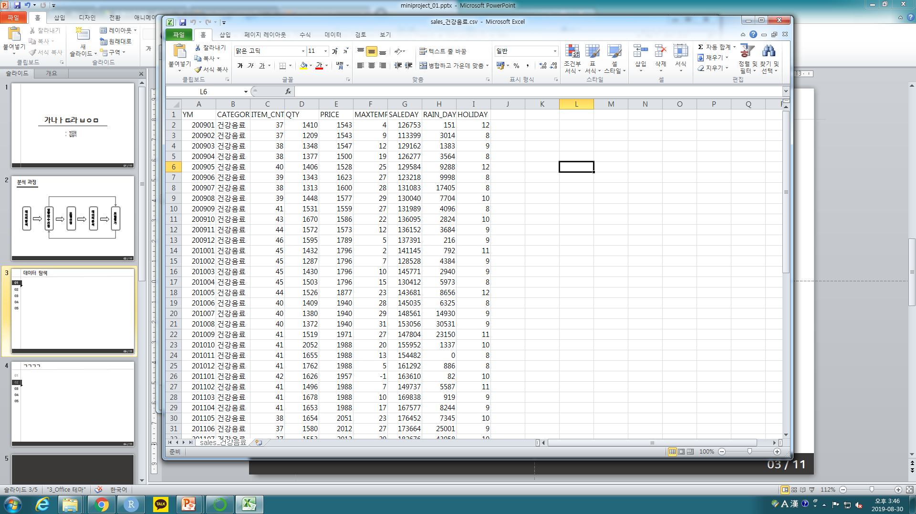
데이터 탐색
변수 파악
YM : 판매년월
CATEGORI : 음료 카테고리
ITEM_CNT : 상품 품목수
QTY : 판매량
PRICE : 가격
MAXTEMP : 기온
SALEDAY : 영업(판매)일수
RAIN_DAY : 강우일수
HOLIDAY : 휴일일수
02 / 16

Slide 4
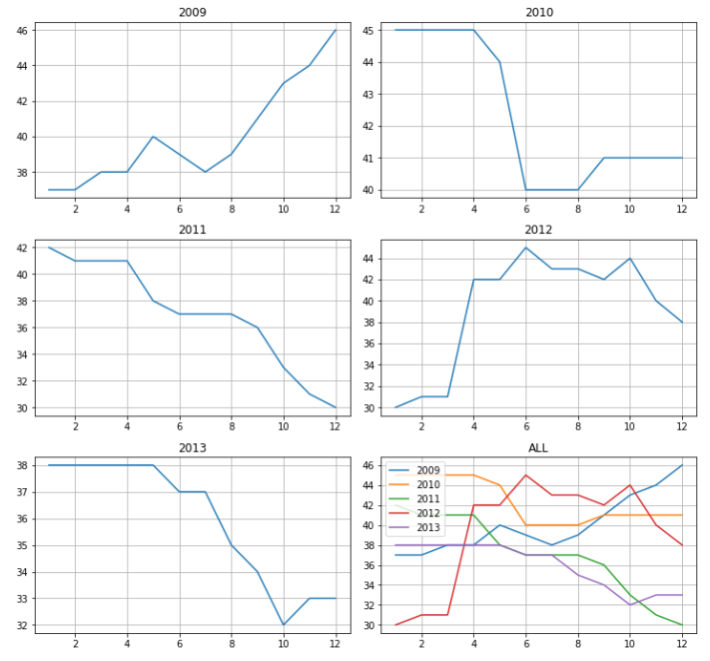
데이터 탐색
상품 품목수
03 / 16

Slide 5
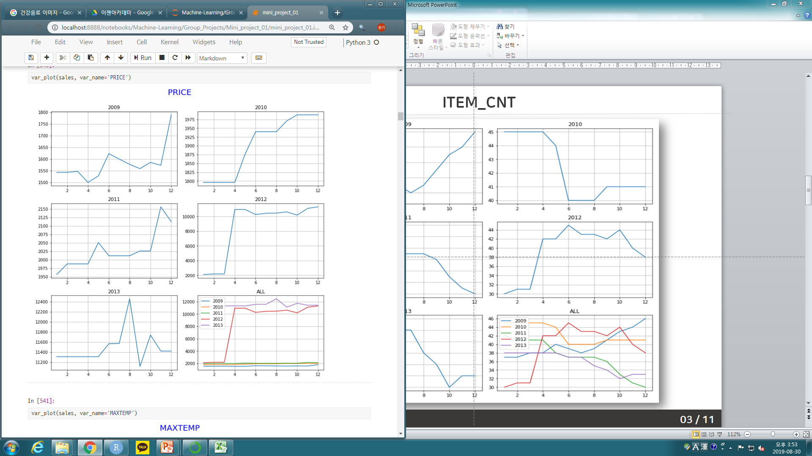
데이터 탐색
상품 가격
04 / 16

Slide 6
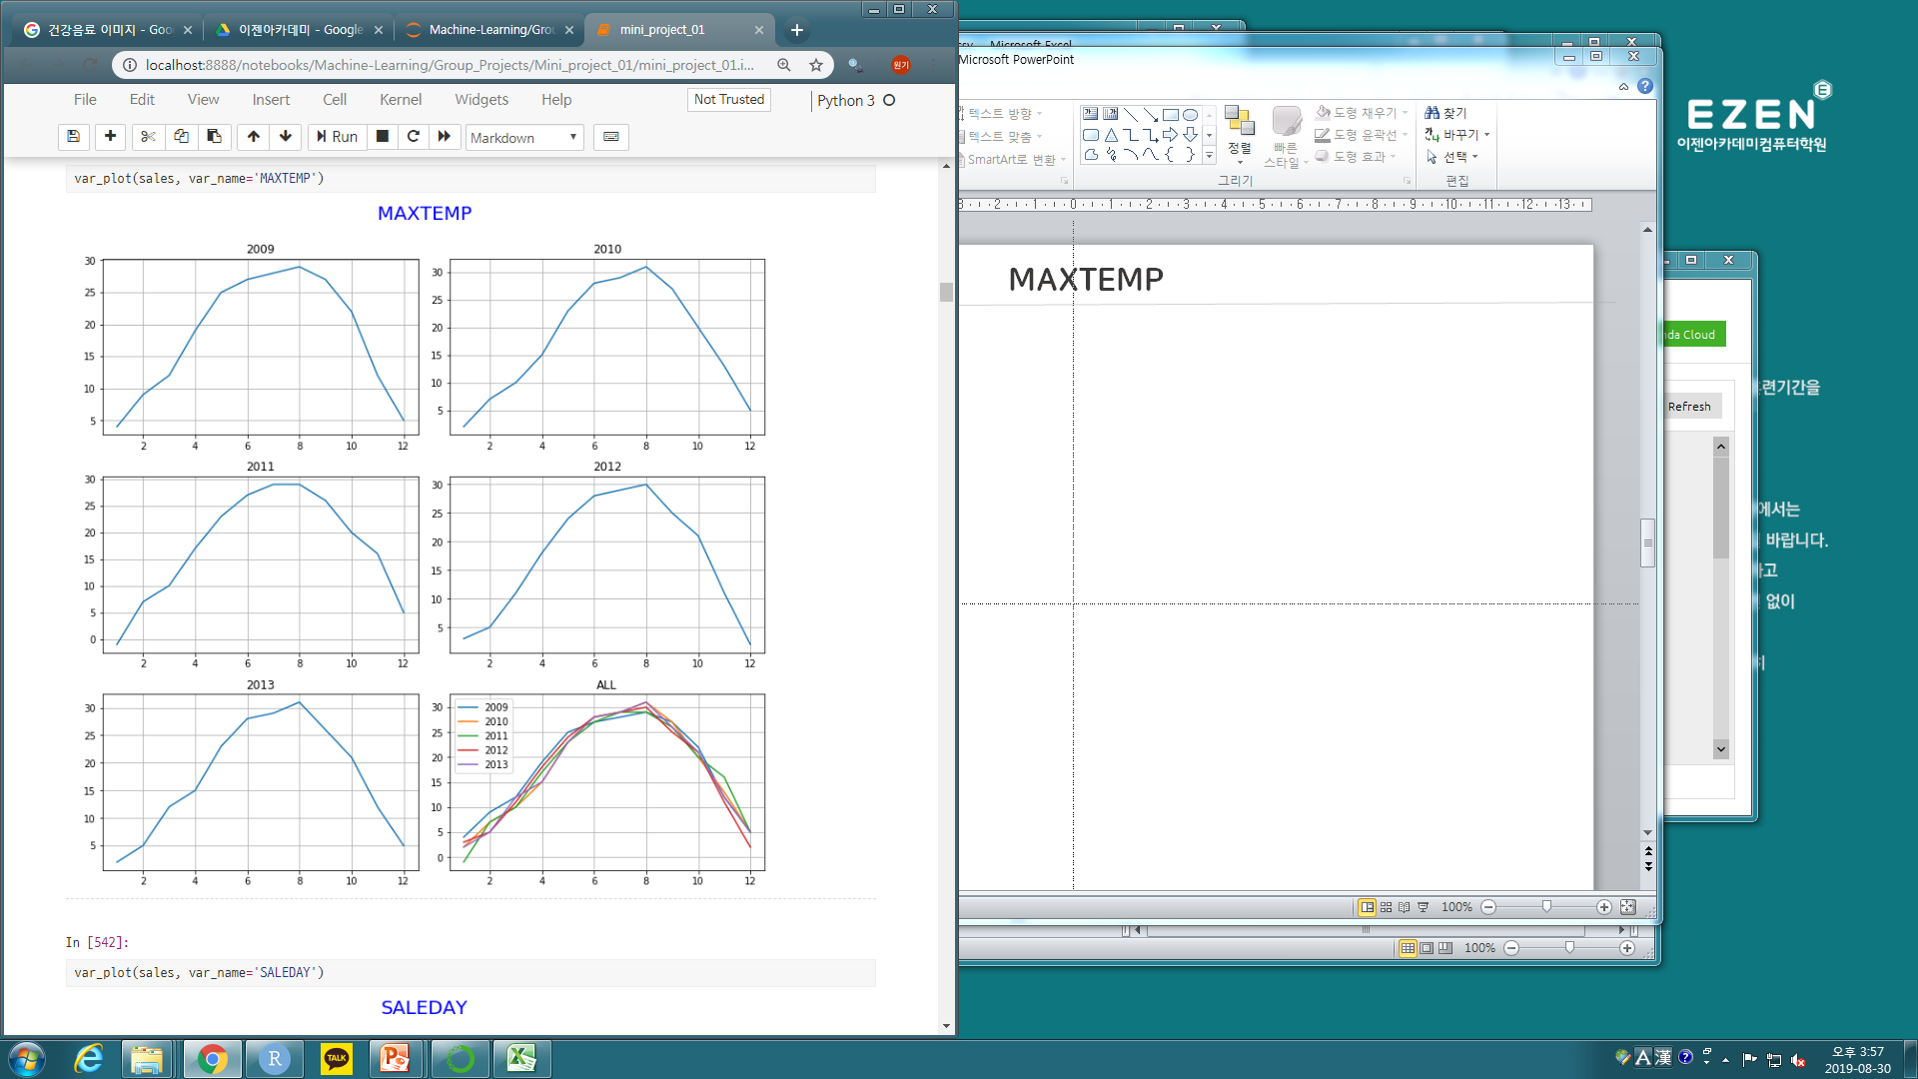
데이터 탐색
기온
05 / 16

Slide 7
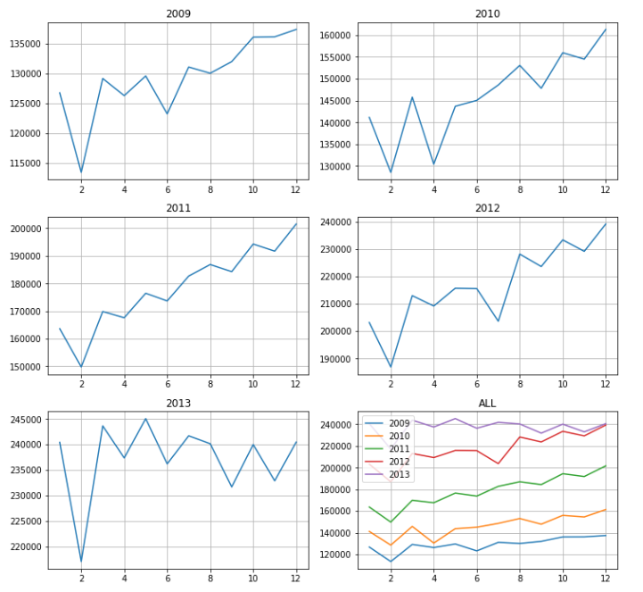
데이터 탐색
판매일수
06 / 16

Slide 8
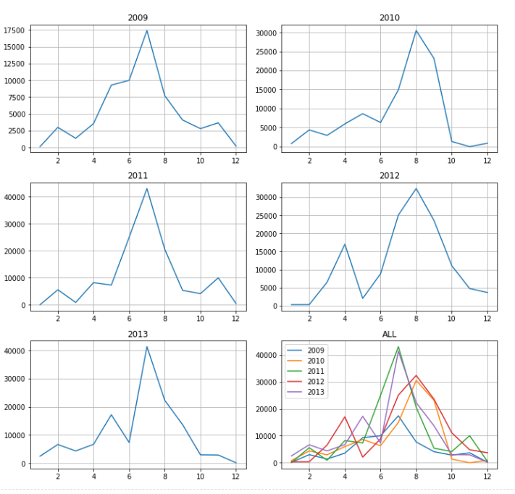
데이터 탐색
강우일수
07 / 16

Slide 9
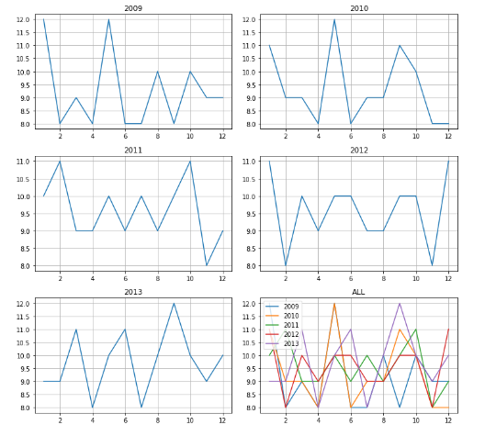
데이터 탐색
휴일일수
08 / 16

Slide 10
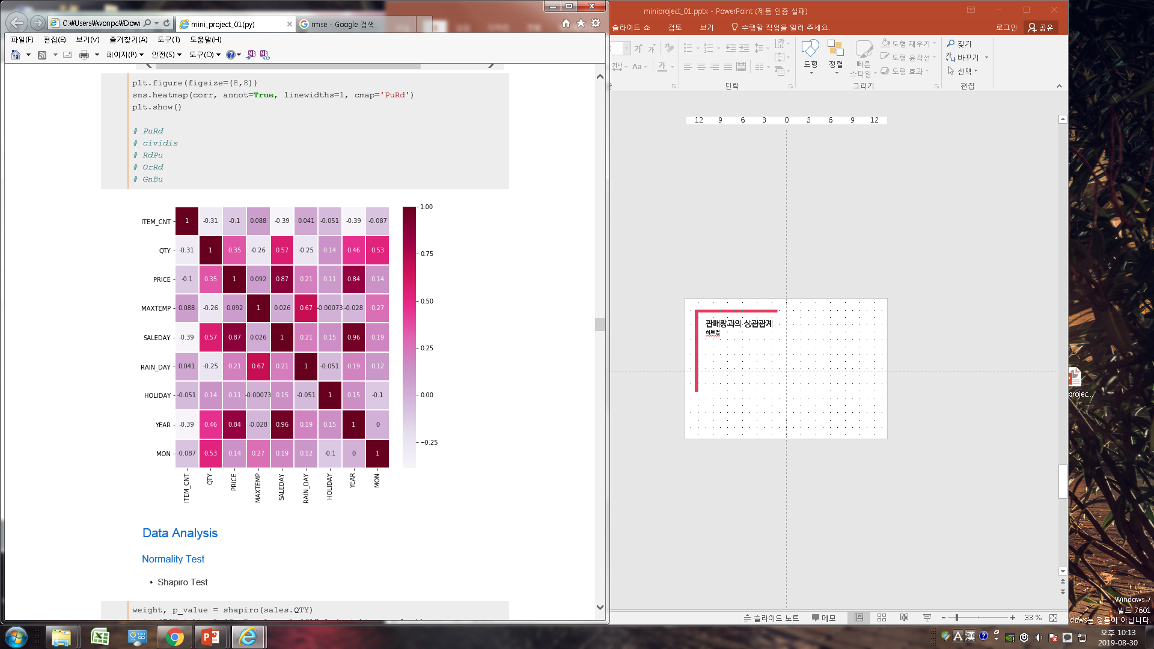
데이터 탐색
판매량과의 상관관계
영업일수
강우일수
휴일일수
품목수
판매량
연도
가격
기온
월
품목수
판매량
가격
기온
영업일수
강우일수
휴일일수
연도
월
09 / 16

Slide 11
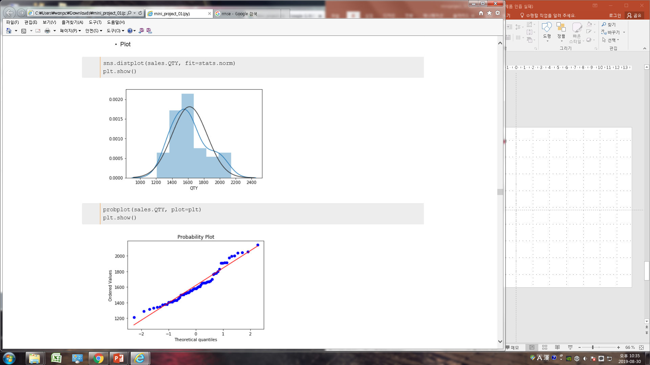
데이터 탐색
종속변수(판매량)
정규성 검정
10 / 16

Slide 12
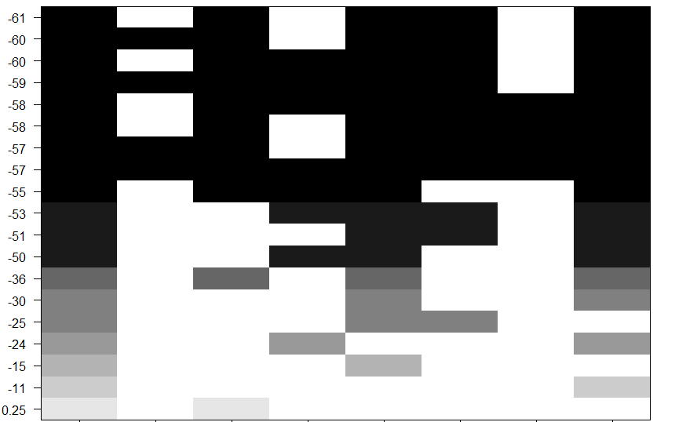
변수 선택
with R
Bic : price + saleday + rainday + mon
Cp : item_cnt + price + maxtemp + saleday + rainday + mon
Adjr2 : all
BIC
품
목
수
판매량
영업일수
강우일수
휴일일수
월
가
격
기온
11 / 16

Slide 13
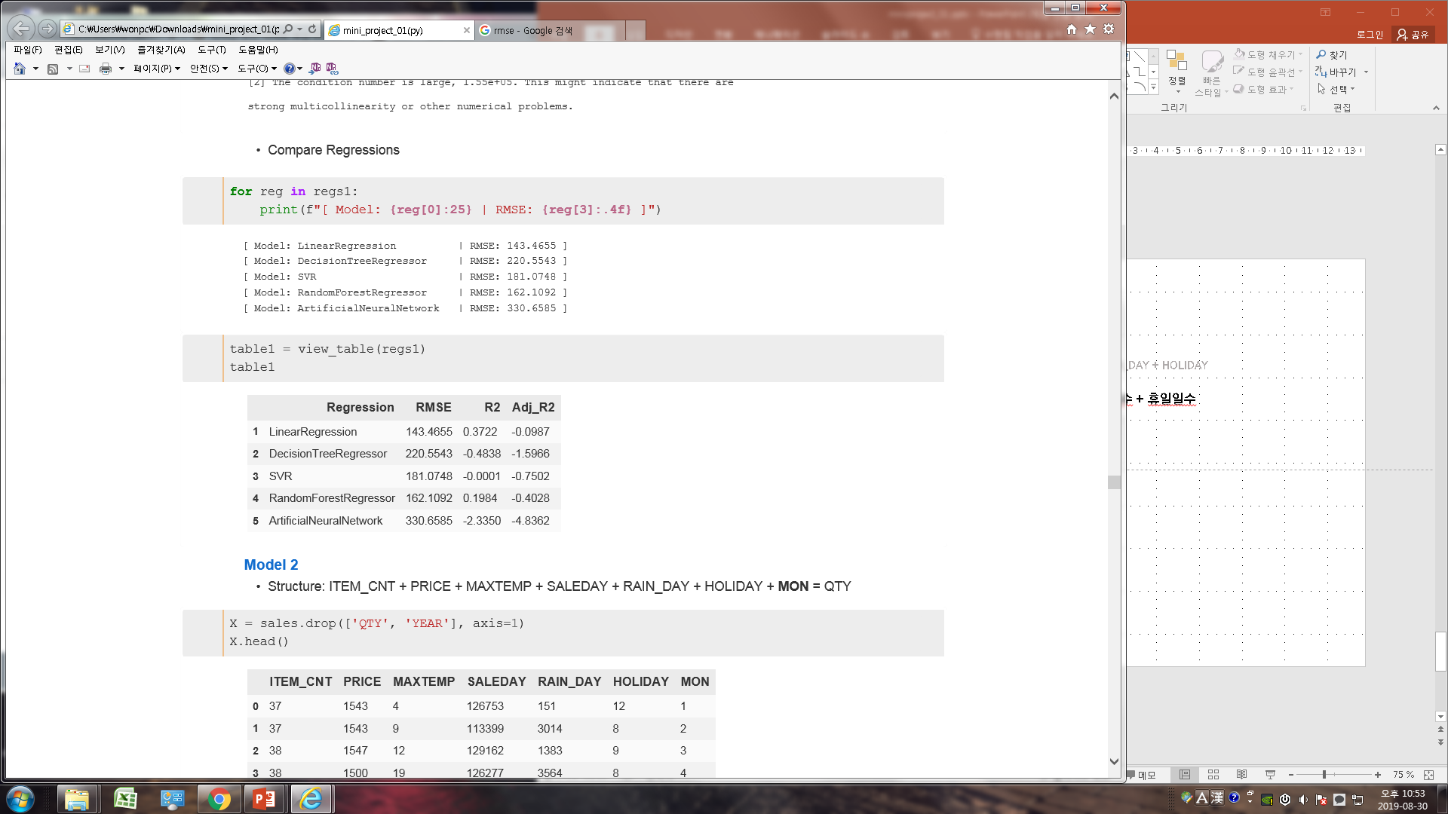
모델 평가
첫번째 모델
QTY ~ ITEM_CNT + PRICE + MAXTEMP + SALEDAY + RAIN_DAY + HOLIDAY
판매량 ~ 품목수 + 가격 + 기온 + 판매일수 + 강수일수 + 휴일일수
12 / 16

Slide 14
모델 평가
두번째 모델
QTY ~ ITEM_CNT + PRICE + MAXTEMP + SALEDAY + RAIN_DAY + HOLIDAY + MON
판매량 ~ 품목수 + 가격 + 기온 + 판매일수 + 강수일수 + 휴일일수
13 / 16

Slide 15
모델 평가
세번째 모델
QTY ~ ITEM_CNT + MAXTEMP + SALEDAY + RAIN_DAY + HOLIDAY + MON (-PRICE)
판매량 ~ 품목수 + 가격 + 기온 + 판매일수 + 강수일수 + 휴일일수
14 / 16

Slide 16
모델 평가
네번째 모델
QTY ~ PRICE + SALEDAY + RAIN_DAY + MON (-ITEM_CNT, MAXTEMP, HOLIDAY)
판매량 ~ 품목수 + 가격 + 기온 + 판매일수 + 강수일수 + 휴일일수
15 / 16

Slide 17
모델 비교
RMSE, R2, Adj R2
16 / 16

Slide 18

Q & A

